Slide 1
Экскурсия по достопримечательностям города Сланцы
Воспитатель: Баринова Е.А.

Slide 2
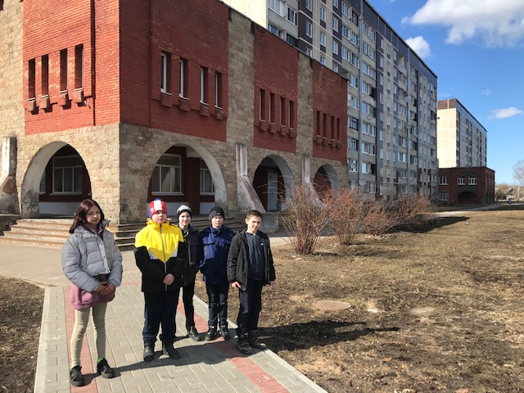
Сланцевкая Детская Художественная и Музыкальная школа

Slide 3
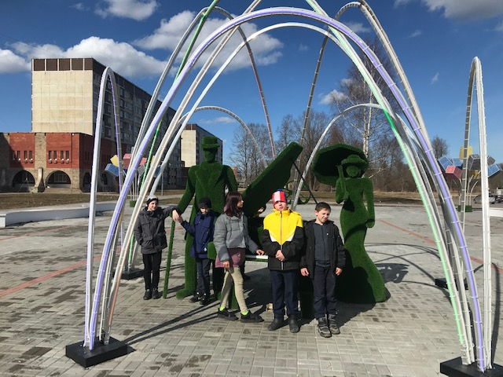

Slide 4
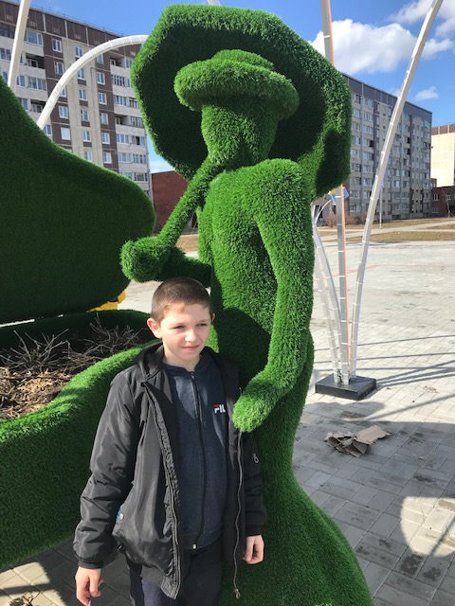
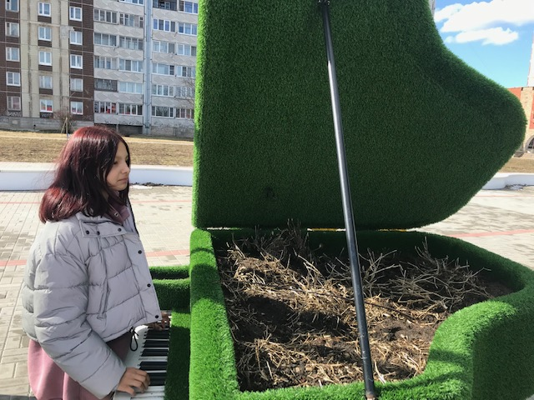

Slide 5
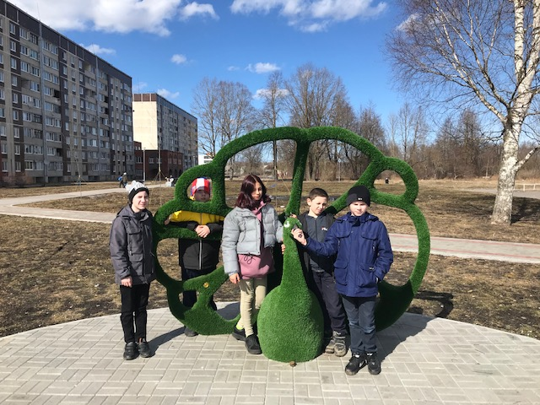

Slide 6
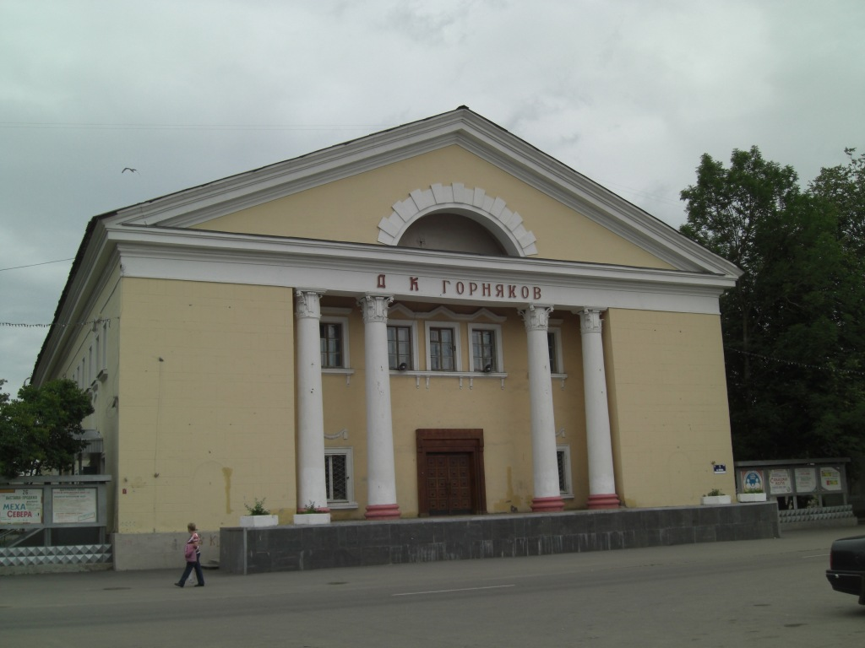
Городской Дом Культуры города Сланцы

Slide 7
Кировский мост

Slide 8
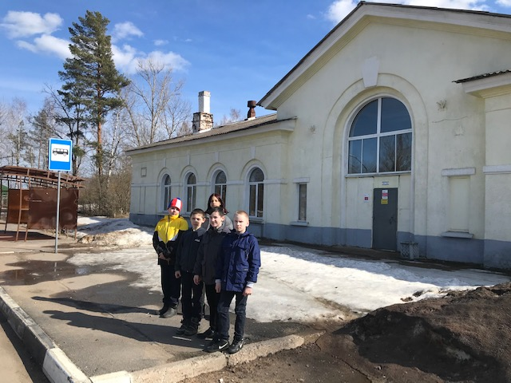
Вокзал города Сланцы

